Slide 1
TRUE: um sistema para rastreamento, localização e identificação de usuários em ambientes inteligentes
Autores:
Tales Mundim Andrade Porto
Danilo Ávila Monte Christo Ferreira
Fabricio Nogueira Buzeto
Carla Denise Castanho
Ricardo Pezzoul Jacobi
Departamento de Ciência da Computação
Universidade de Brasília
Notes:
Me apresentar
Apresentar o trabalho
Contextualizar
Falar dos autores presentes

Slide 2

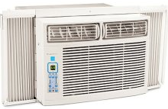
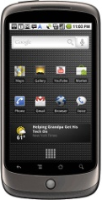
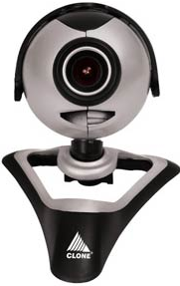
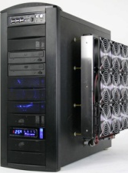

Ambientes Inteligentes
+
+
Aplicações
Middleware
Notes:
Falar da imagem
Falar das aplicações
Conectar com o middleware

Slide 3
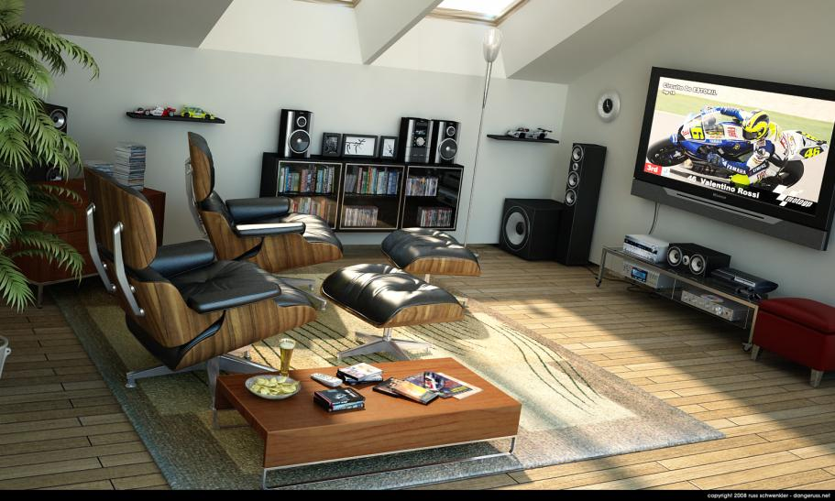
Informações de Contexto
Temperatura
Luminosidade
Umidade
Quantidade
Frequência
Usuários
Onde estão?
Quem são?
Notes:
Conectar com o slide anterior
Falar da imagem
Destacar a localização e identificação
Falar dos desafios de obtenção.

Slide 4
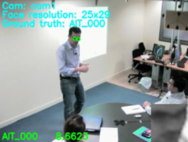
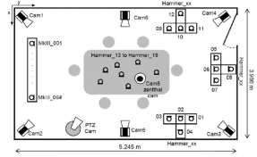
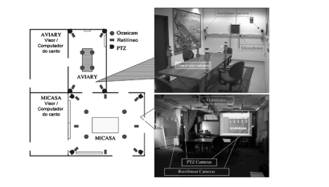
Projeto CHIL
15 laboratórios internacionais
Identificação baseada na face
Não implementa localização
Smart Flow
Sistema multimodal
Identificação baseada na face
Localização baseado em áudio
AVIARY E MICASA
Dois ambientes
Identificação baseada na face
Não implementa localização
Notes:
Conectar com o slide anterior
Explicar sobre multimodal
Falar de cada projeto

Slide 5


Objetivo do Trabalho
Middleware
Sistema TRUE
(Tracking and Recognizing Users in the Environment)
Kinect
Notes:
Conectar com o slide anterior
Acronimo
Kinect
Middleware
"E o nosso objetivo é fornecer ambas as informações ao ambiente inteligente"

Slide 6
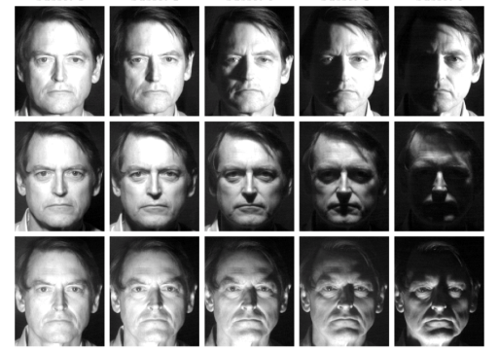
Identificação
Desafios
Iluminação
Ângulos
Poses
Expressões faciais
Maquiagem
Etapas
Detecção de faces em imagens
Reconhecimento das faces encontradas
Notes:
Várias tecnicas
Porque a face
Desafios
Etapas
"Antes de falar do sistema TRUE temos que conhecer algumas tecnicas que utilizamos para prover tais informações."

Slide 7
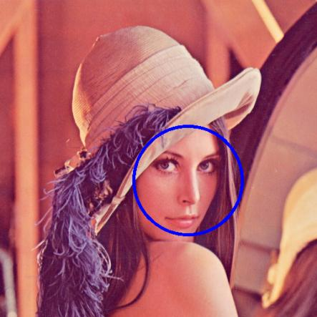
Identificação – Detecção Facial
Viola-Jones
Bastante utilizado
Alta taxa de detecção
Detecção em tempo real
Notes:
Definição de detecção
Viola-Jones

Slide 8
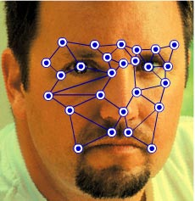
Identificação – Reconhecimento Facial
Eigenfaces
Base de faces relativamente grande
Infere as principais características
Reduzido número de cálculos
Notes:
Definição de reconhecimento
Eigen-faces

Slide 9
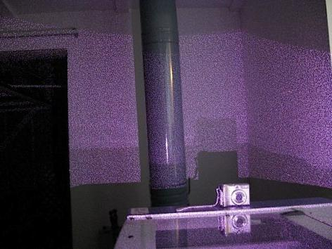
Localização
Métodos
Tempo de Vôo (TOF - Time of flight)
Luz Estruturada
Notes:
Imagens de profundidade
Metodos
Luz estruturada
Imagem

Slide 10
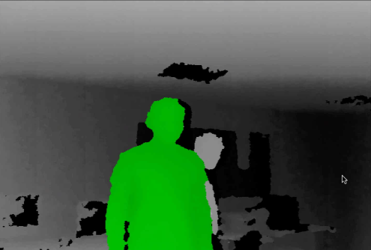
Rastreamento
Etapas
Detecção da entidade
Rastreamento da entidade detectada
Notes:
Definição de rastreamento
Etapas
Falar que o rastreamento é a continuidade da localização

Slide 11
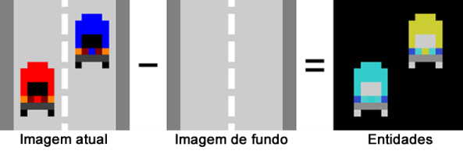
Rastreamento - Detecção
Detecção
Detector de pontos
Subtração de fundo
Segmentação
Notes:
Definição de detecção
Técnicas
Subtração de fundo
Falar da imagem

Slide 12
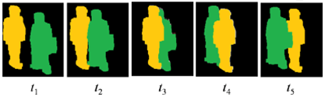
Rastreamento
Rastreamento
Pontos
Silhuetas
Núcleo
Notes:
Conectar com o slide anterior
Metodos
Rastreamento por silhuetas
Imagem
O rastreamento por silhuetas é feito estimando a região da entidade a cada quadro a partir das silhuetas geradas nos quadros anteriores.
Dados os modelos de entidades, silhuetas são rastreadas por qualquer forma de correspondência ou evolução de contorno.

Slide 13
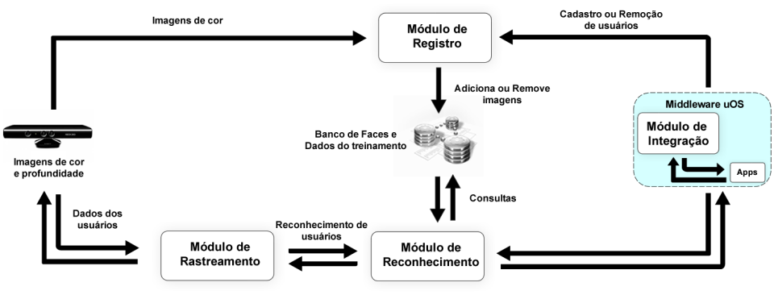
Sistema TRUE - Arquitetura
Notes:
Definição do Sistema TRUE
C++
Kinect
Modulos (ordem logica)

Slide 14
TRUE – Módulo de Registro
Notes:
Conectar o assunto

Slide 15
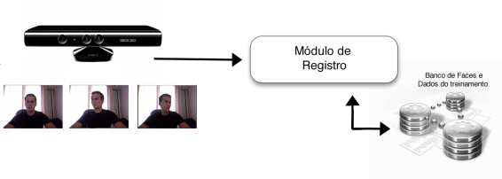
TRUE – Módulo de Registro
Obtenção das imagens do novo usuário
Processamento das imagens
Armazenamento das imagens
Treinamento do sistema
Notes:
Responsabilidade do modulo
Etapas

Slide 16
TRUE – Módulo de Rastreamento
Notes:
Conectar o assunto

Slide 17

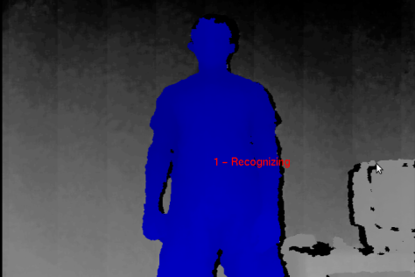
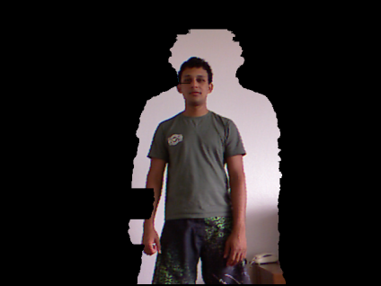
TRUE – Módulo de Rastreamento
Biblioteca OpenNI
Rastreamento
Silhuetas
Localização
Pixels isolados
Notes:
Responsabilidade do modulo
OpenNI
Coordenadas (x,y,z)

Slide 18
TRUE – Módulo de Reconhecimento
Notes:
Conectar o assunto

Slide 19
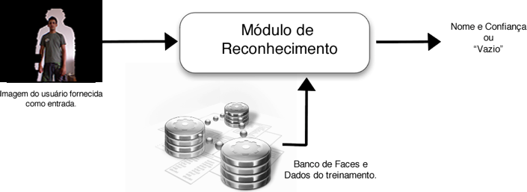
TRUE – Módulo de Reconhecimento
Pré-processamento da imagem
Detecção facial
Processamento da imagem da face
Reconhecimento facial
Notes:
Responsabilidade do modulo
Origem das imagens de entrada e sua características
Etapas

Slide 20


TRUE – Módulo de Reconhecimento
Detecção Facial
Método Viola-Jones
Biblioteca OpenCV
Reconhecimento Facial
Método Eigenfaces
Biblioteca OpenCV
Viola-Jones
Eigenfaces
Notes:
Viola-Jones
OpenCV
Classificador
Etapas

Slide 21
TRUE – Módulo de Integração
Notes:
Criamos o driver.

Slide 22
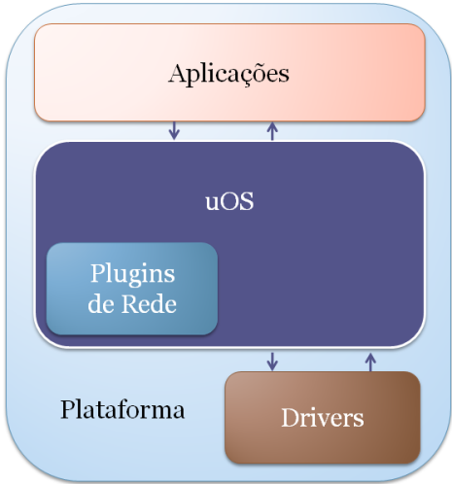
TRUE – Módulo de Integração
Notes:
Responsabilidade do modulo
Driver - Falar sobre o que é um driver
UserDriver

Slide 23
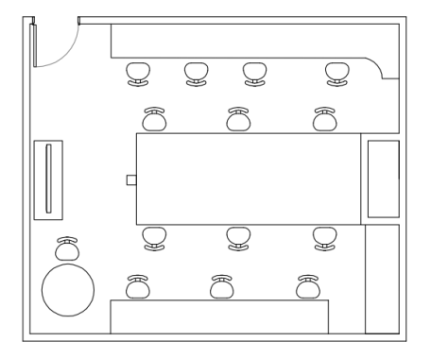
Ambiente e Resultados Experimentais
Laboratório LAICO/UnB
Notes:
Testes
Laico

Slide 24
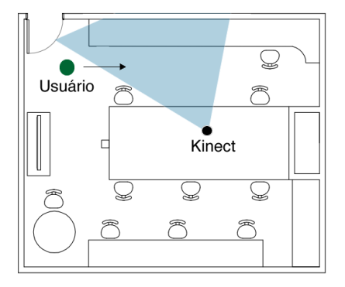
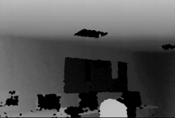
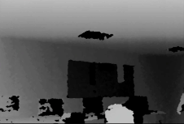
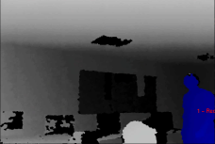
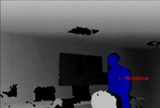
Testes – Rastreamento - Detecção
1
2
3
4
Notes:
Como foi feito o teste
Resultado
“como a gente pode ver na imagem 3, onde ele não esta completamente no campo de visão”

Slide 25
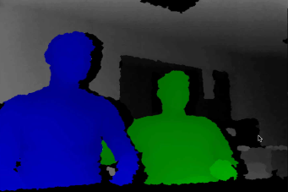
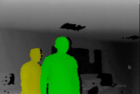
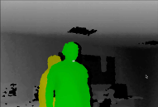
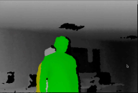

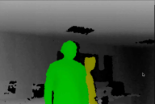
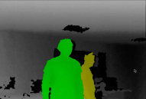
Testes – Rastreamento - Oclusão
1
2
3
4
Oclusão parcial
5
6
Oclusão momentânea
Notes:
Oclusão parcial
Momentanea
Narrar a sequencia de imagens
Problema esperado

Slide 26
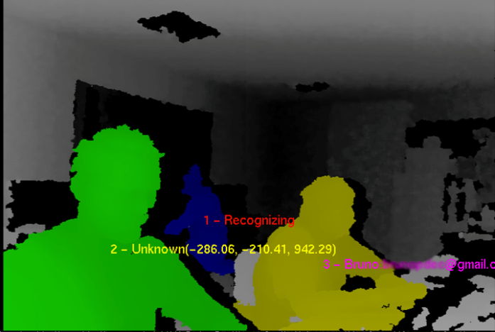
Testes – Rastreamento
Notes:
Atendeu a necessidade
Narrar a imagem

Slide 27
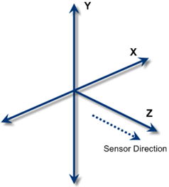
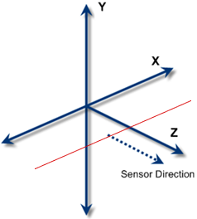

Testes – Localização
Notes:
Testes realizado x e z
Teste z
Ranges 1 a 4 metros
Teste x
Ranges 1 metro para cada lado

Slide 28
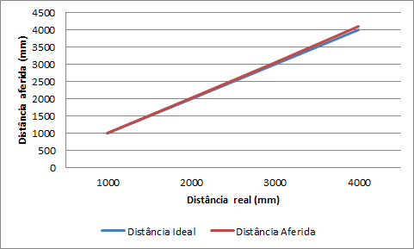
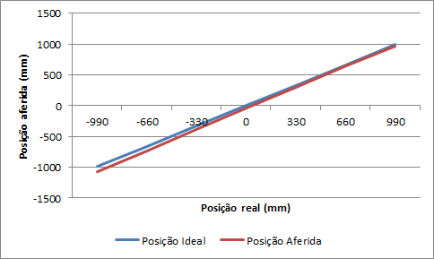
Testes – Localização
Eixo Z
Eixo X
Erro: (3,21mm, 111,75mm)
Erro: (27,19mm, 79,29mm)
Notes:
Falar a legenda do grafico
Falar do erro de cada um

Slide 29
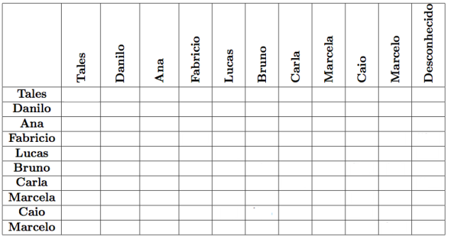
Testes - Identificação
95%
Verdadeiro Positivo
Verdadeiro Negativo
Falso Negativo
Etapas
Cenários
Notes:
"Para facilitar a visualização utilizamos uma matriz de confusão."
Matriz de confusão
Taxas
Etapas
Cenários

Slide 30
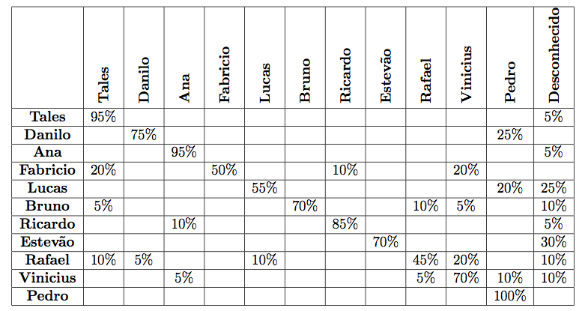

Testes – Identificação – 1º Cenário
Notes:
Cadastro
Diagonal principal
Valores acima de 90%
Valores baixos como o de 45%
Taxas calculadas
Confusão entre usuários conhecidos

Slide 31
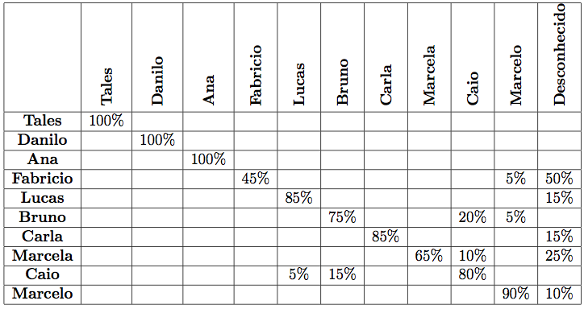

Testes – Identificação – 2º Cenário
+8,87%
-11,27%
+2,4%
Notes:
Hipoteste
Cadastro
Taxas
Melhora

Slide 32
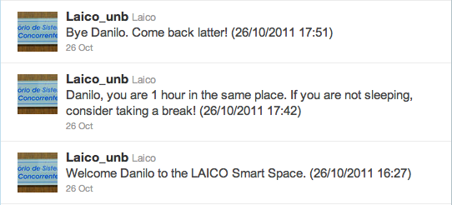
Testes – Integração
Notes:
Origem das mensagens
Aplicação
Mensagens

Slide 33
Conclusão
Middleware
Sistema TRUE
(Tracking and Recognizing Users in the Environment)
Kinect
Notes:
Boa acurácia na identificação (80%)
Boa localização

Slide 34
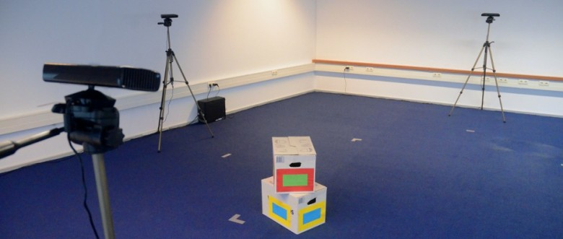
Trabalhos Futuros
Notes:
Confiança e continuidade

Slide 35

Obrigado!

Slide 37
Sistema TRUE – Middleware uOS
Notes:
Adaptabilidadede serviços
Drivers

Slide 38
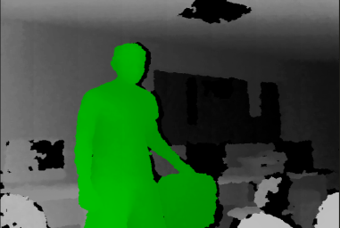
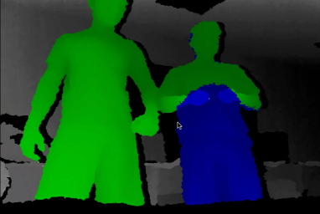
Testes – Rastreamento - Interferências
Interação com objetos
Interação entre usuários
Notes:
Objetos
Usuários

Slide 39
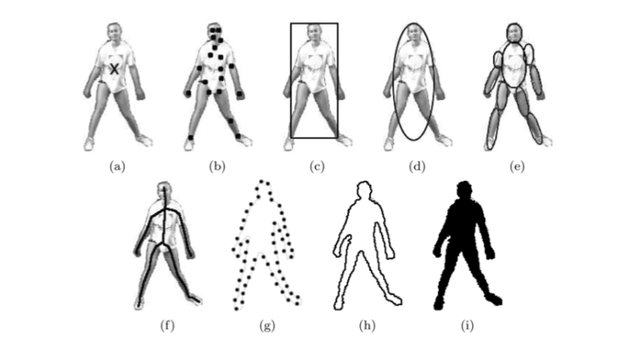
Rastreamento - Representação

Slide 40
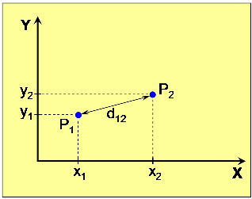
Identificação – Reconhecimento Facial
Distâncias entre imagens
Euclidiana
Mahalanobis

Slide 41
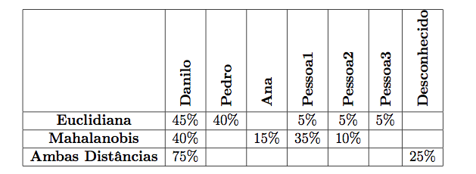
TRUE – Módulo de Reconhecimento

Slide 42
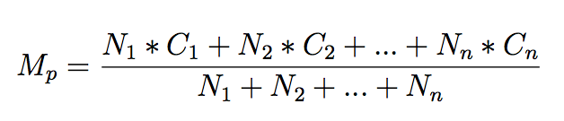
TRUE – Relação Rastreamento e Reconhecimento
Número total de vezes que o usuário já foi reconhecido;
Os diferentes nomes obtidos;
A confiança média de cada nome;
Número de vezes que cada nome foi obtido.

Slide 43
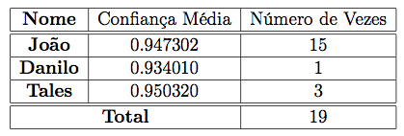


TRUE – Relação Rastreamento e Reconhecimento

